Slide 1

南京农业大学
汇报人：文小库
2024-02-17

Slide 2
目录
学校简介
学科建设与科研实力
教育教学改革与人才培养
师资队伍建设与激励机制
校园基础设施建设与后勤保障工作
学生工作、招生就业与社会声誉

Slide 3
01
学校简介
Chapter

Slide 4
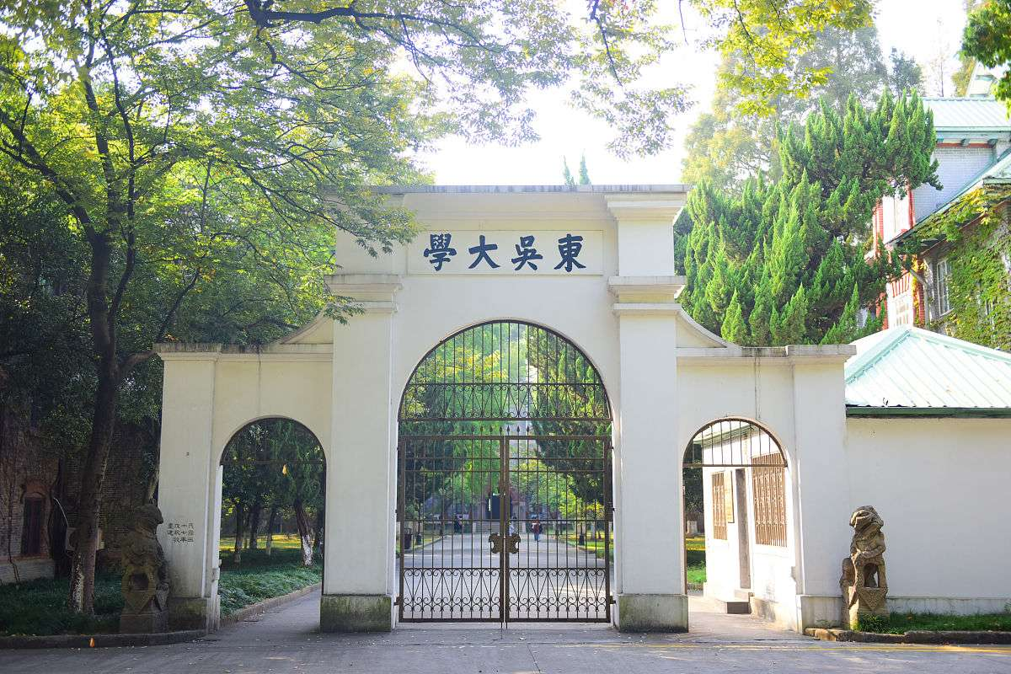
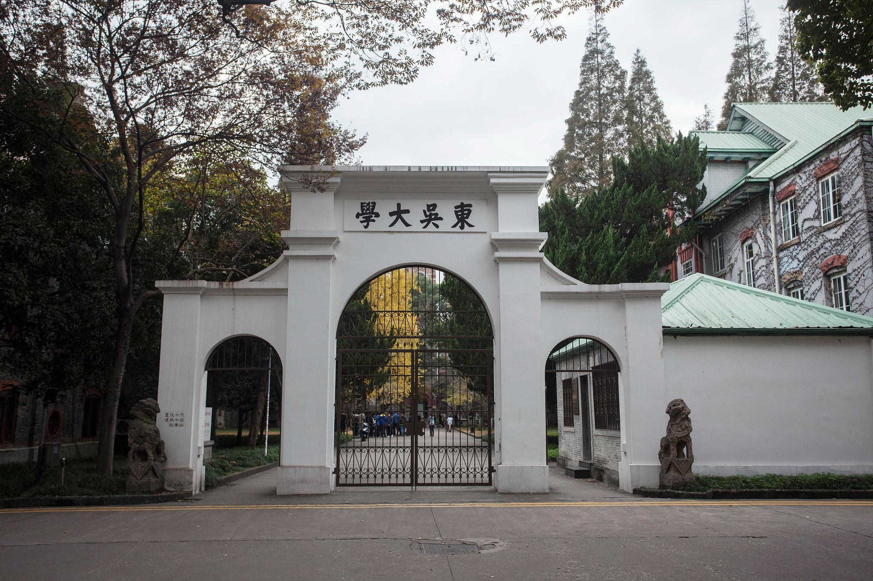
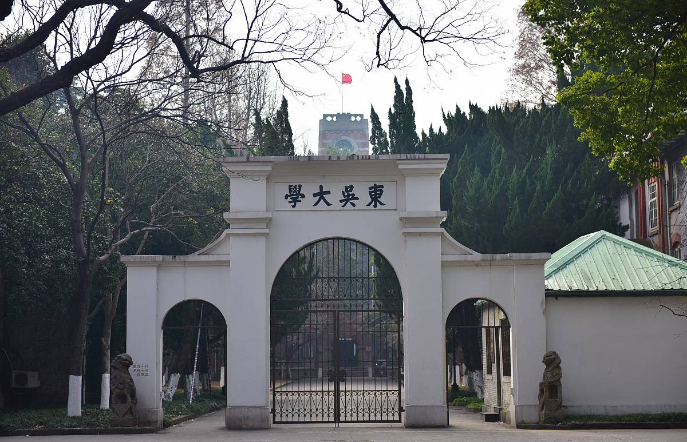
历史沿革与发展
01
02
03
创立背景
发展历程
现状规模
南京农业大学始建于1902年，是中国历史最悠久的高等农业学府之一。
经历多次更名和调整，逐渐发展成为以农业和生命科学为特色的综合性大学。
目前拥有多个学院和研究所，涵盖农、理、工、经、管、文、法等学科领域。

Slide 5
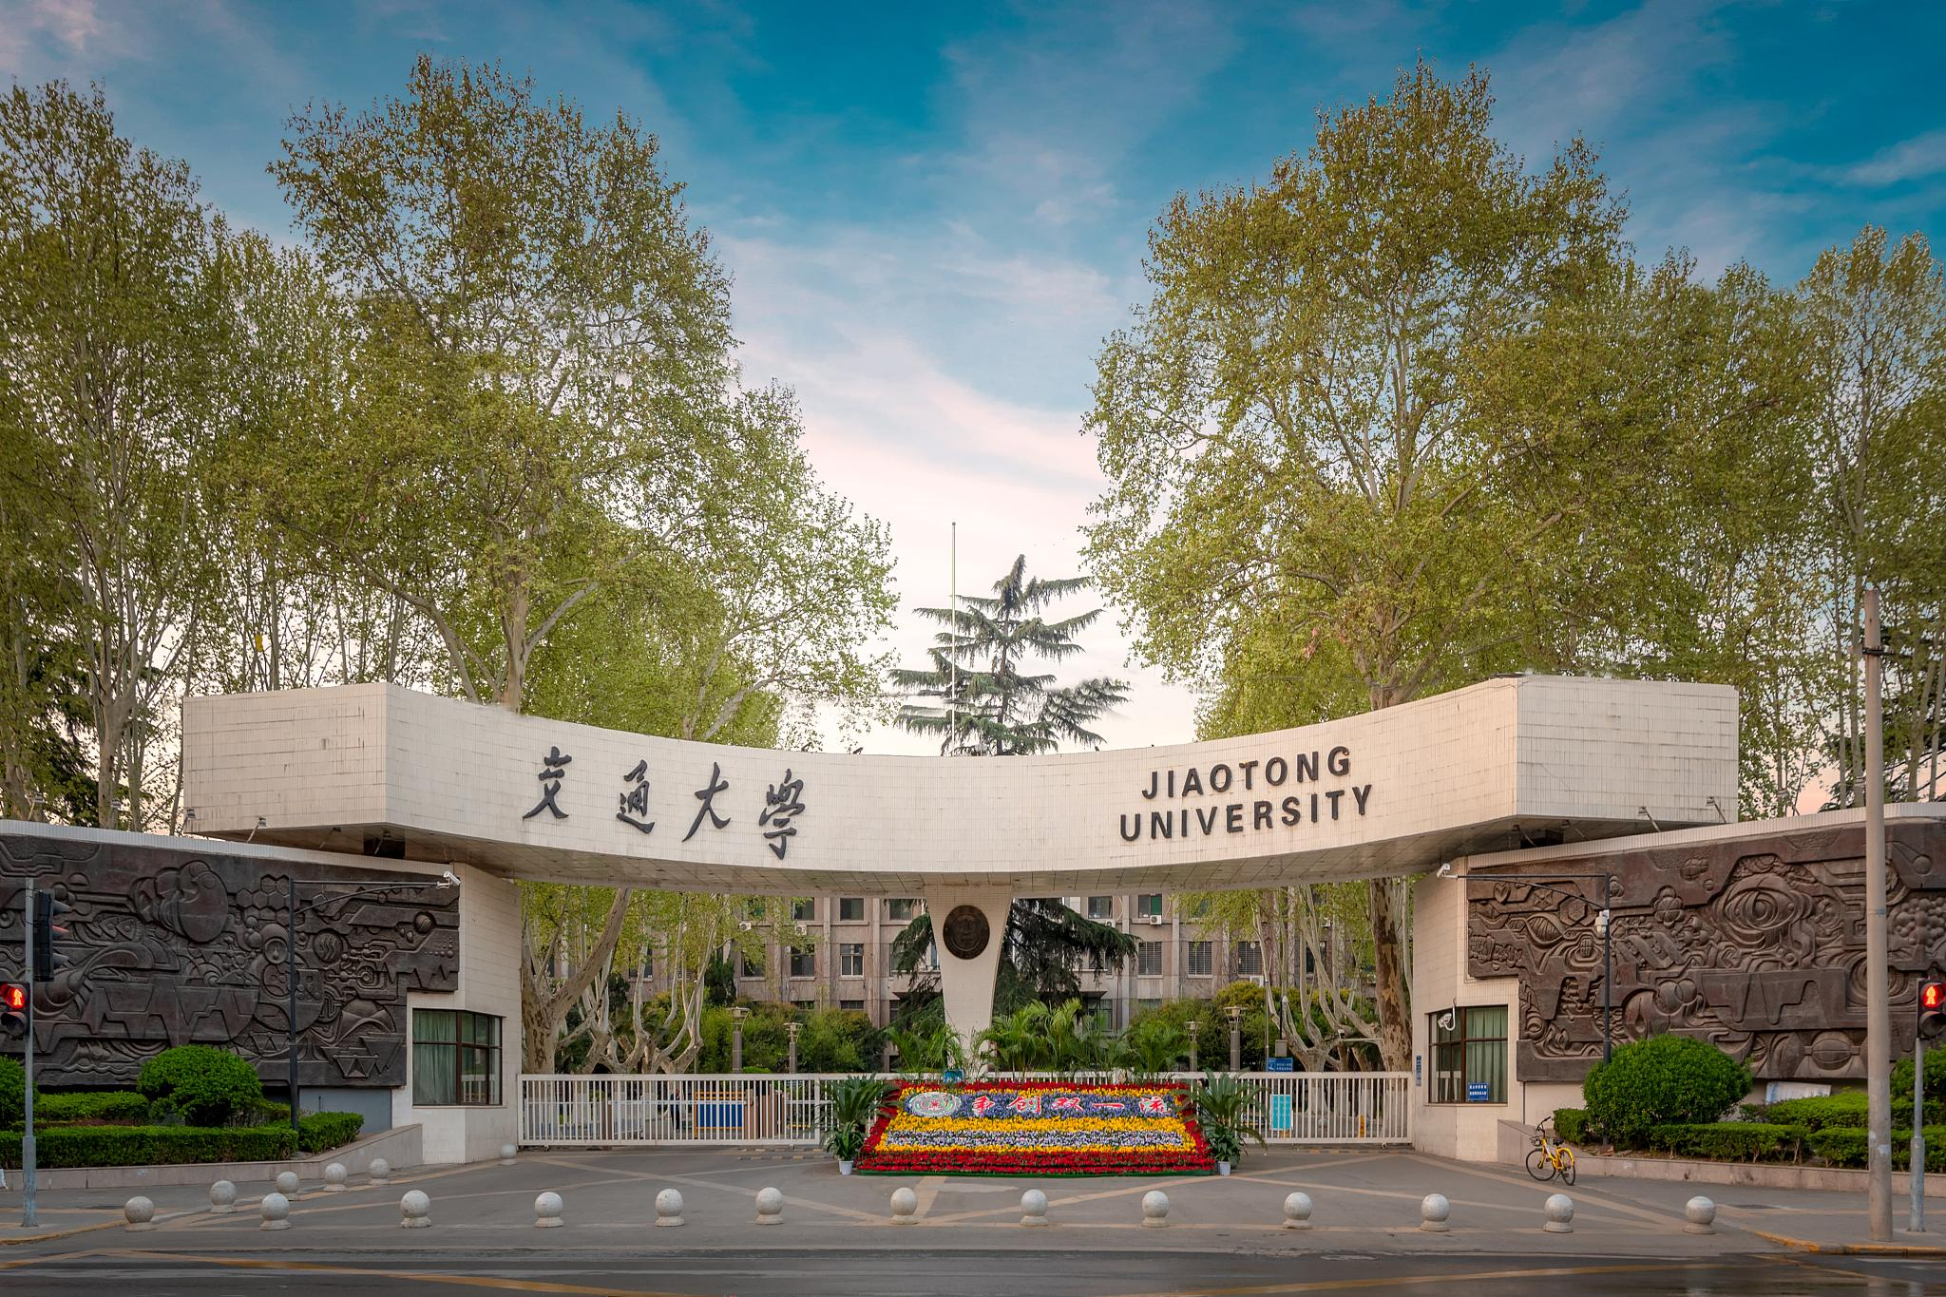
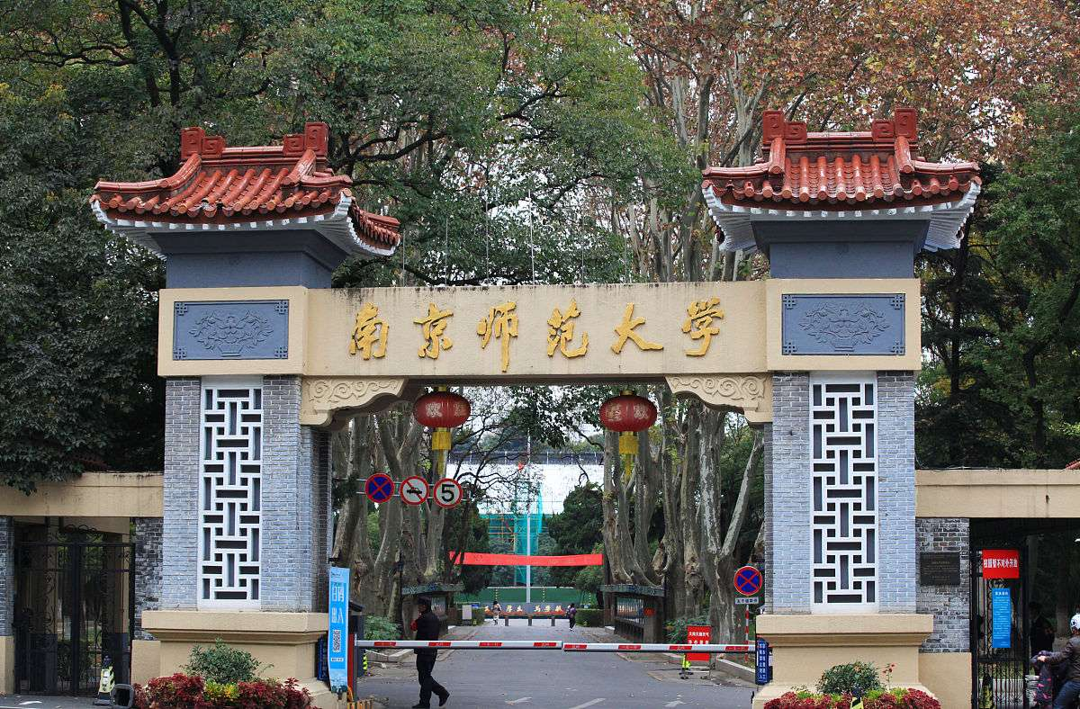
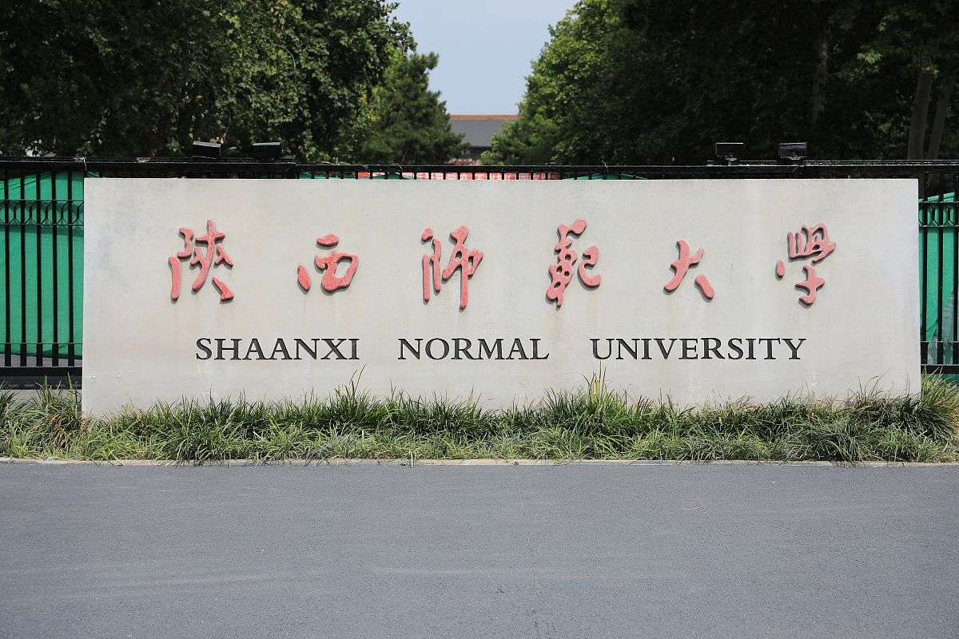
办学理念与特色
办学理念
办学特色
国际化发展
注重人才培养、科学研究和社会服务，致力于推动农业现代化和乡村振兴。
以农业和生命科学为优势学科，注重产学研结合，培养具有创新精神和实践能力的高素质人才。
积极开展国际交流与合作，拓展师生的国际视野和跨文化交流能力。

Slide 6
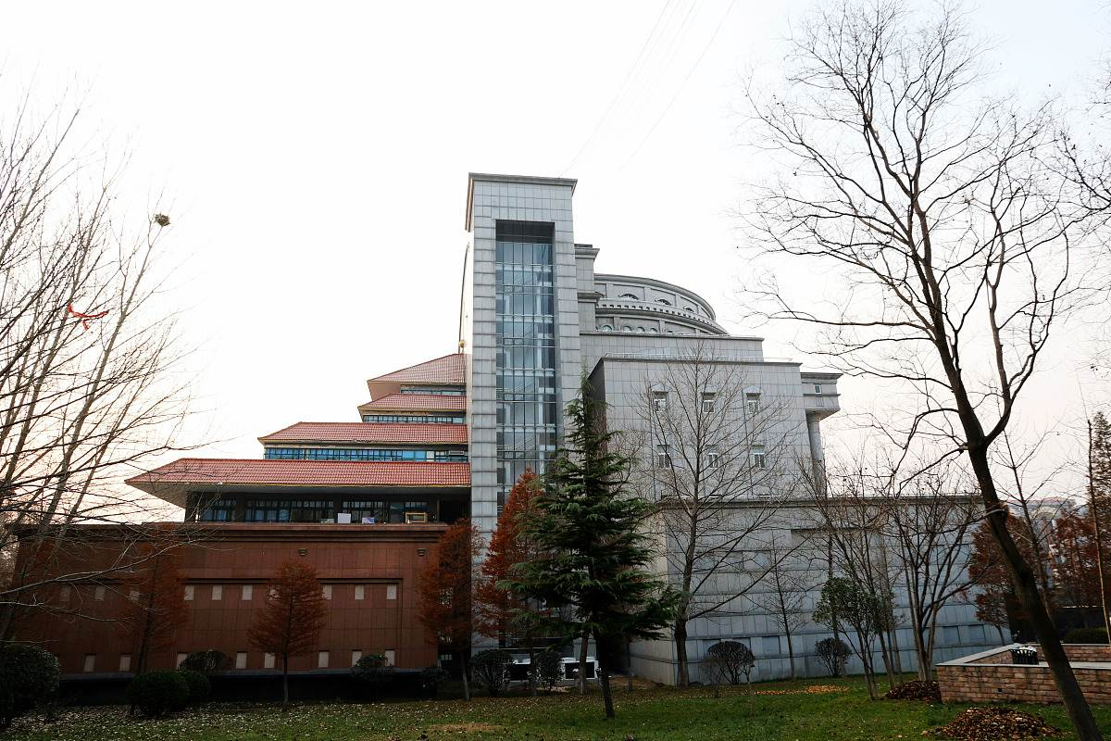
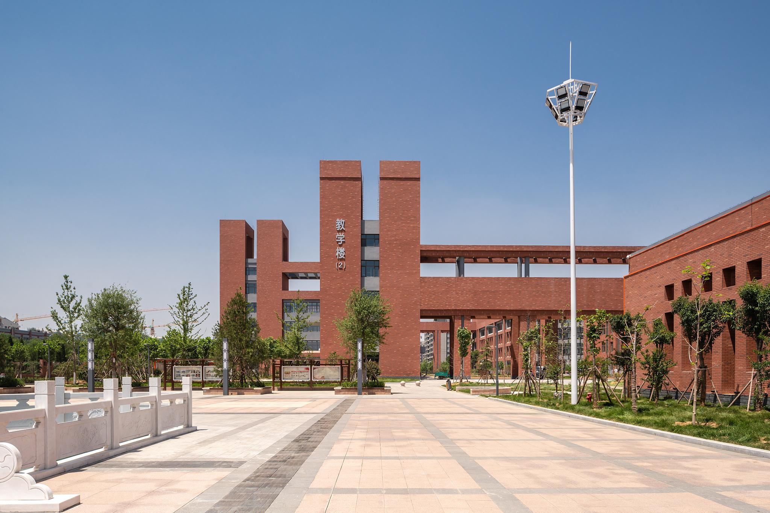
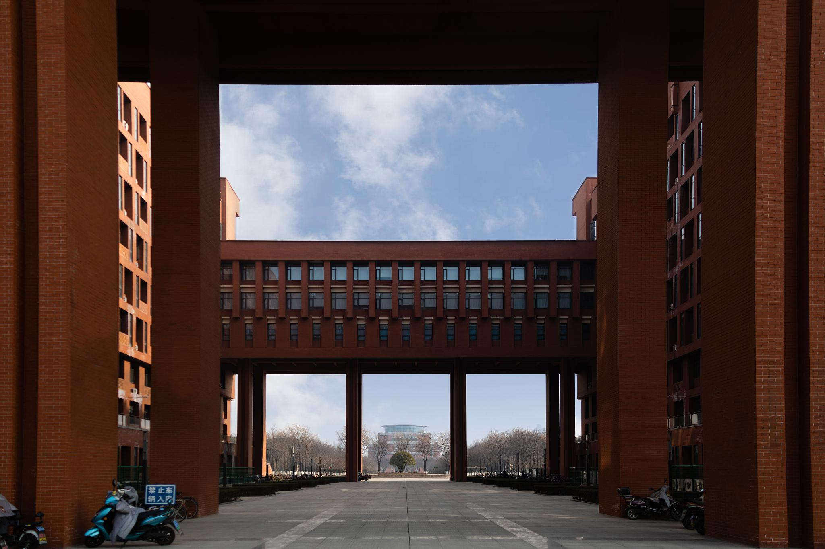
校园文化与风貌
校园风貌
校园环境优美，建筑风格独特，融合了现代化与传统元素。
校园文化
秉承“诚朴勤仁”的校训，倡导求真务实、勤奋创新的学术氛围。
学生活动
学生社团丰富多彩，文艺、体育、科技等活动蓬勃开展。

Slide 7
荣誉与成就展示
在农业和生命科学领域取得多项重要科研成果，为国家和地方经济社会发展做出了积极贡献。
科研成果
在国内外享有较高的学术声誉，多名学者担任国际学术组织的重要职务。
学术声誉
获得多项国家级和省级荣誉称号，如“全国文明单位”、“全国毕业生就业典型经验高校”等。
社会荣誉
培养了大批优秀人才，包括政界领袖、学术精英、企业高管等。
杰出校友

Slide 8
02
学科建设与科研实力
Chapter

Slide 9
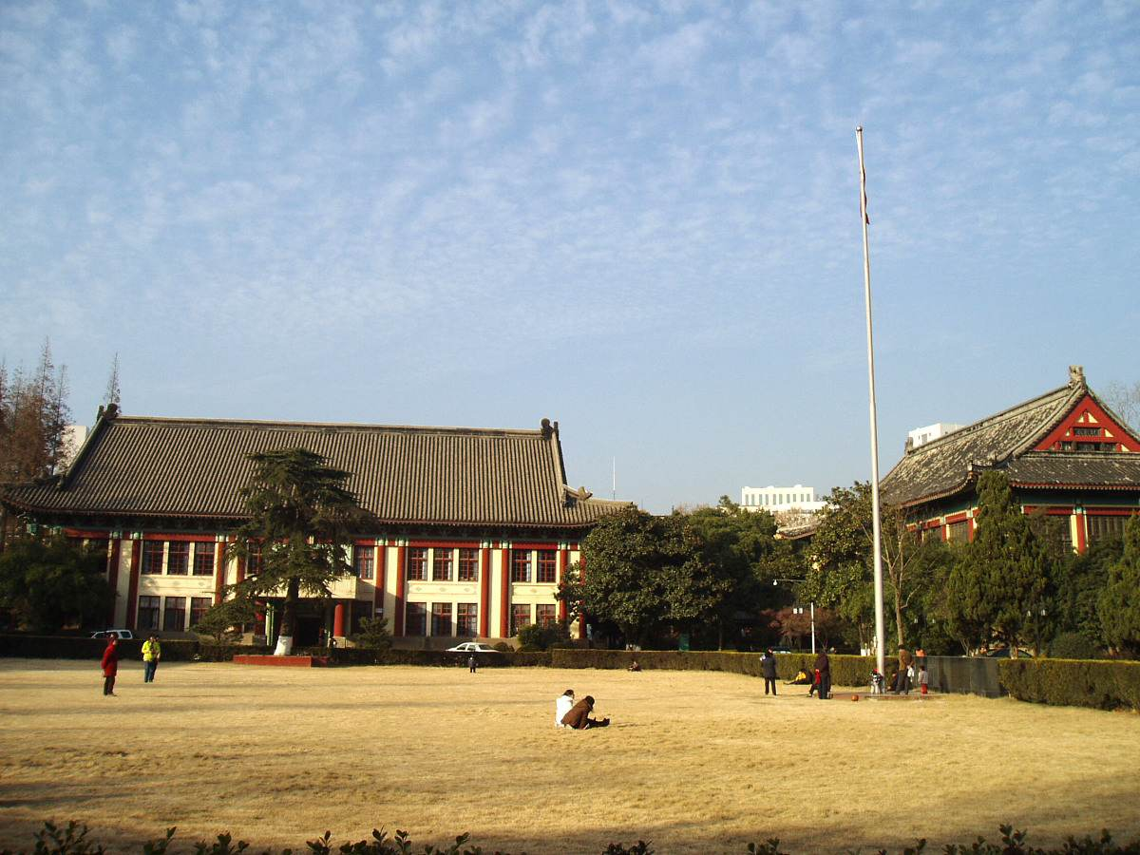
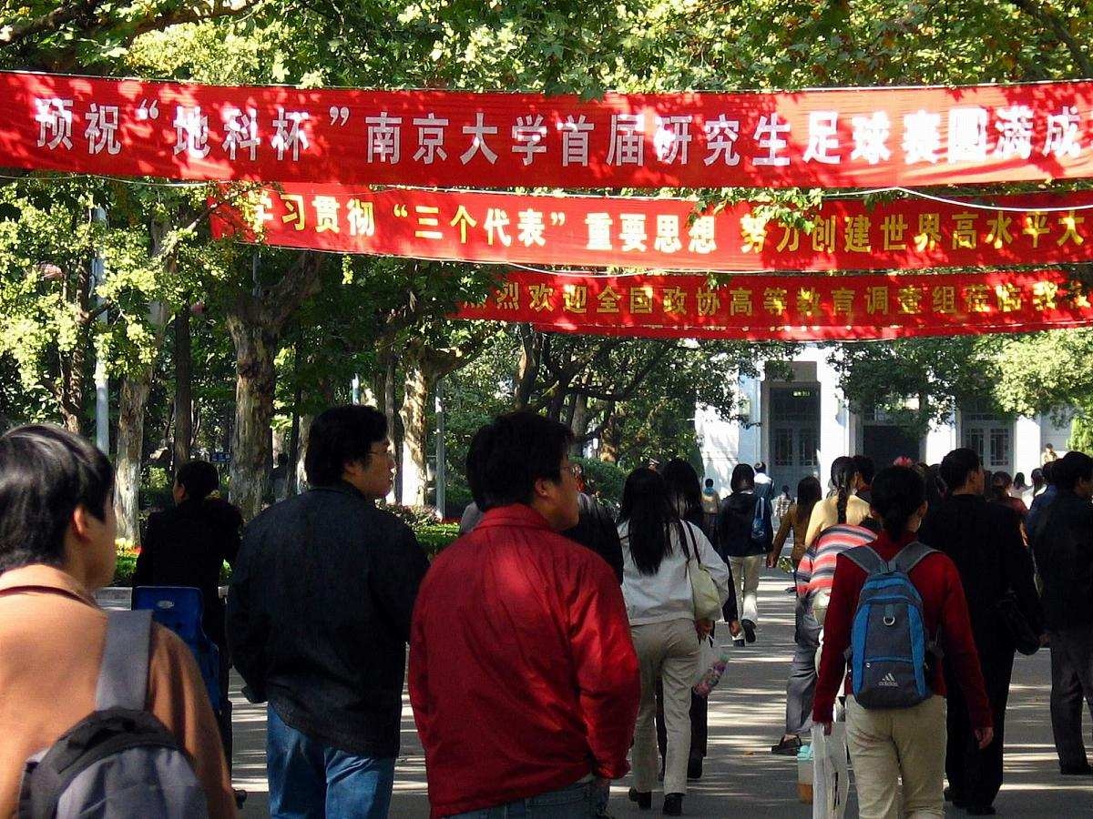
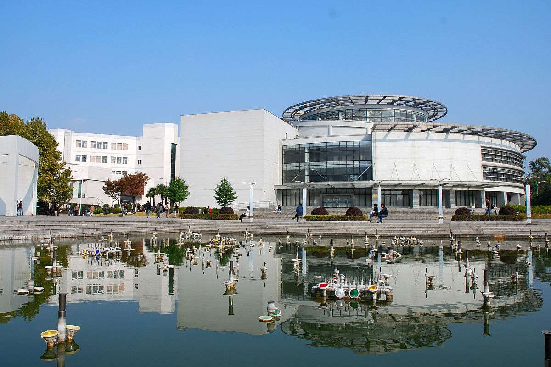
学科布局及优势领域
学科门类齐全
学科交叉融合
南京农业大学拥有农学、理学、工学、经济学、管理学、医学、文学、法学、教育学、艺术学等多学科门类。
注重学科间的交叉融合，培育新兴学科和交叉学科，提高学科整体水平和竞争力。
优势领域突出
在农业科学、植物保护、动物科学、农业工程、食品科学等领域具有显著优势。

Slide 10
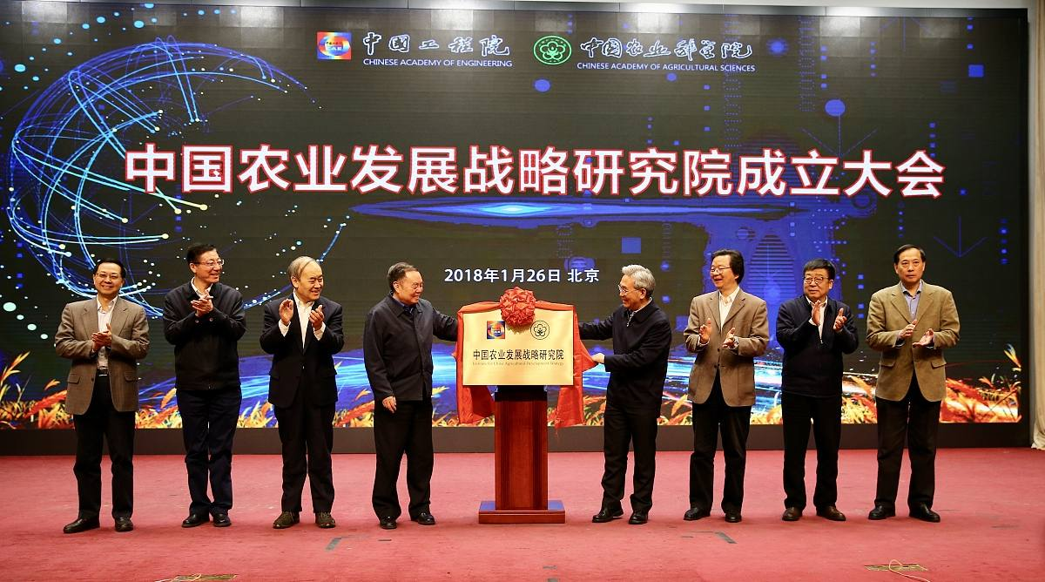
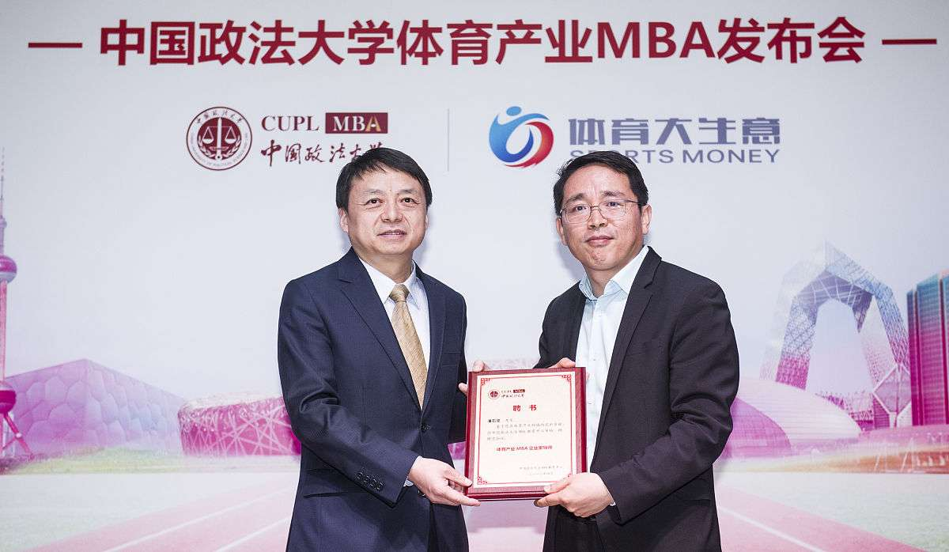
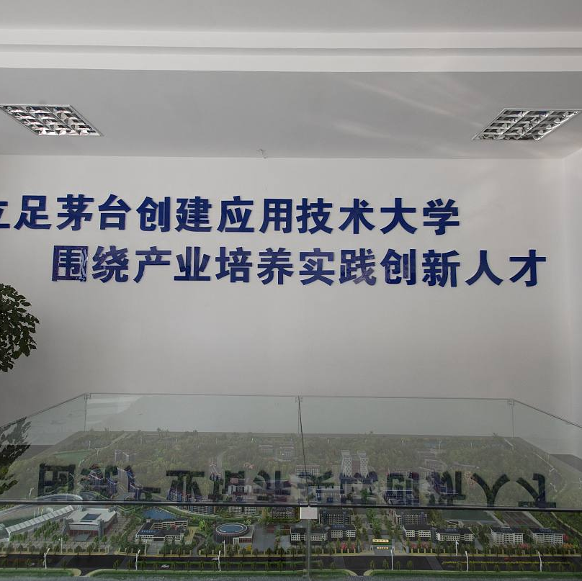
科研平台与创新能力
国家级科研平台
科研投入持续增长
创新能力不断提升
拥有多个国家级重点实验室、工程研究中心和科研团队，为科研创新提供有力支撑。
学校不断加大对科研的投入力度，提高科研经费使用效率。
鼓励师生积极参与科研创新，取得了一系列重要成果和突破。

Slide 11
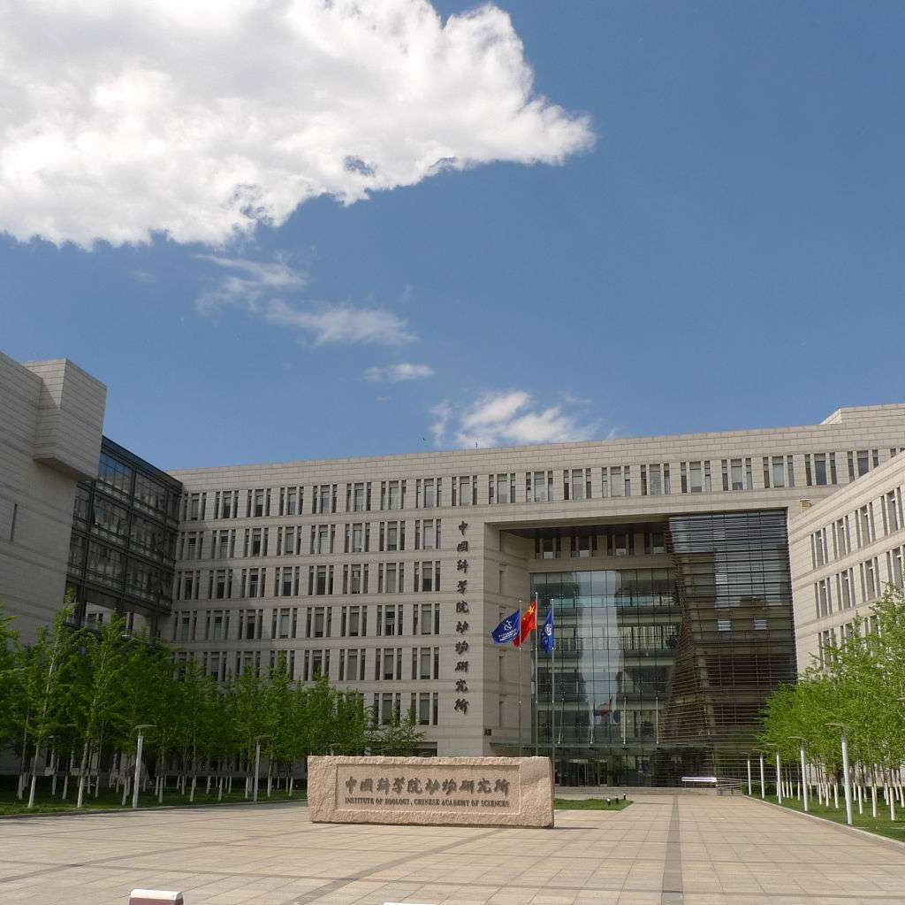
科研成果及转化应用
1
科研成果丰硕
近年来，南京农业大学在国内外知名学术期刊上发表了大量高质量学术论文，获得多项国家级科技奖励。
成果转化应用
2
学校积极推进科研成果的转化应用，与地方政府和企业开展广泛合作，推动科技创新成果服务于经济社会发展。
知识产权保护
3
加强知识产权保护和管理，维护科研人员的合法权益。

Slide 12

国内外合作与交流情况
国际合作广泛
01
南京农业大学与多个国家和地区的高校、科研机构建立了长期稳定的合作关系，开展联合研究和学术交流。
国内合作紧密
02
与国内其他高校、科研机构和企业保持紧密合作关系，共同推进科技创新和人才培养。
学术交流活跃
03
定期举办各类学术会议、研讨会和讲座，为师生提供广泛的学术交流平台。

Slide 13
03
教育教学改革与人才培养
Chapter

Slide 14
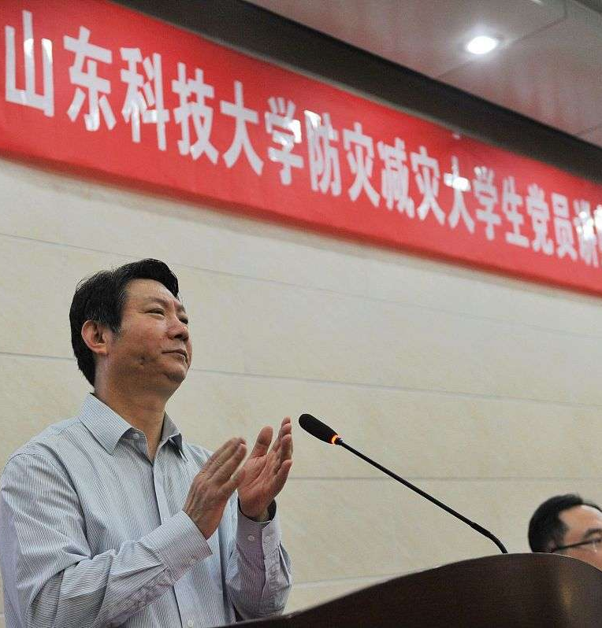
教育教学理念更新及实施情况
强调"以学生为本"，推动个性化教育，注重学生全面发展和终身学习能力的培养。
实施通识教育与专业教育相结合，拓宽学生知识面，提高综合素质。
引入现代教育技术，推广混合式教学、翻转课堂等新型教学模式，提高教学效果。

Slide 15
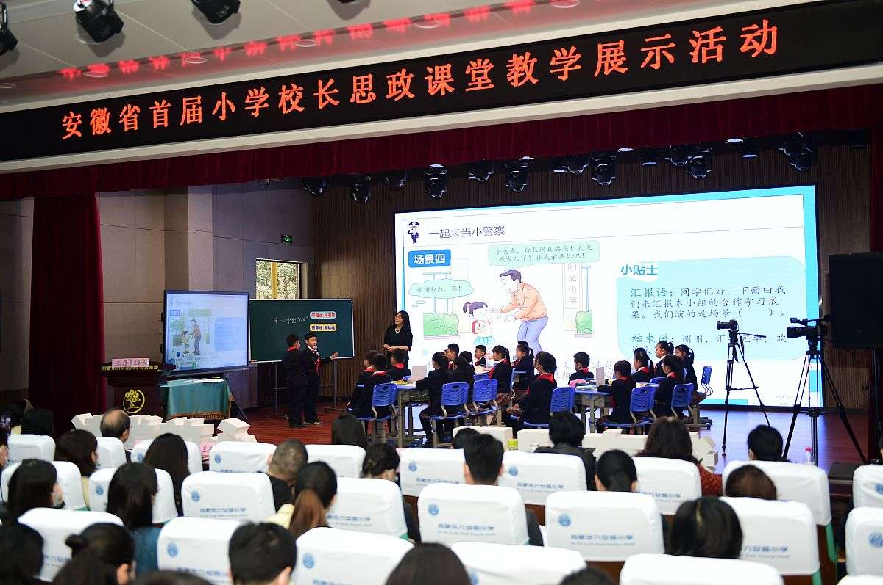
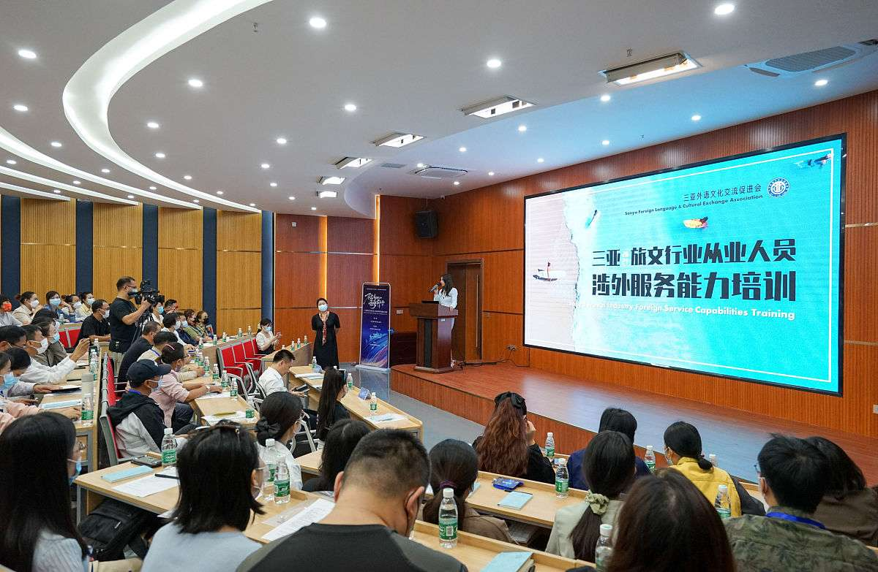
课程体系优化与专业建设举措
调整课程设置，优化课程结构，增加选修课程比例，满足学生个性化需求。
加强专业内涵建设，突出专业特色，提高专业竞争力。
推动跨学科课程建设，培养学生跨学科思维和创新能力。

Slide 16
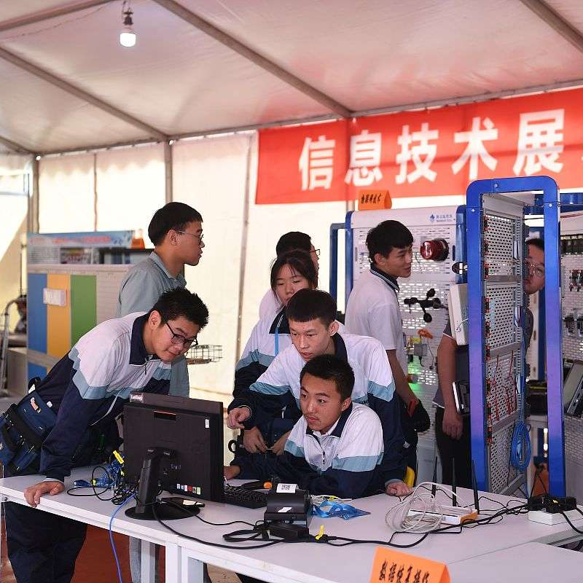
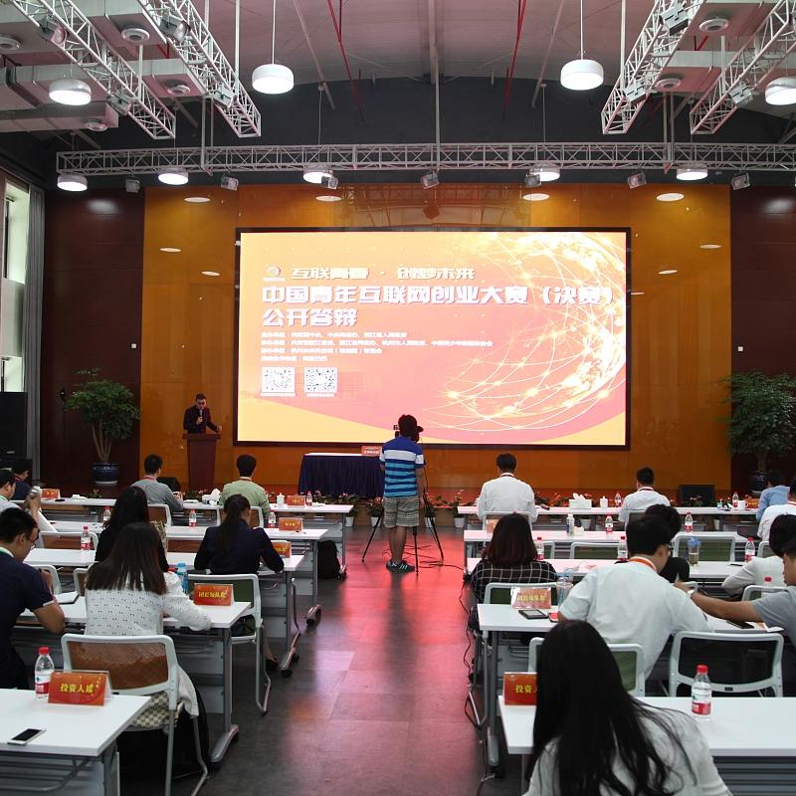
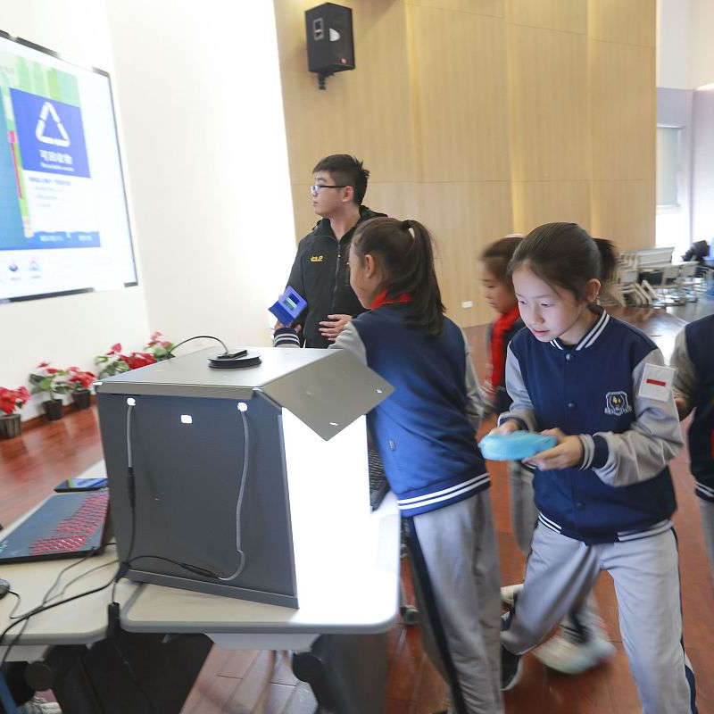
实践教学环节强化及创新创业教育开展情况
加强实验教学、课程设计、实习实训等实践教学环节，提高学生实践能力和创新精神。
开展创新创业教育，鼓励学生参加各类创新创业竞赛和实践活动，培养学生创业意识和创业能力。
与企业、科研机构等合作建立实践教学基地，拓展学生实践渠道。

Slide 17
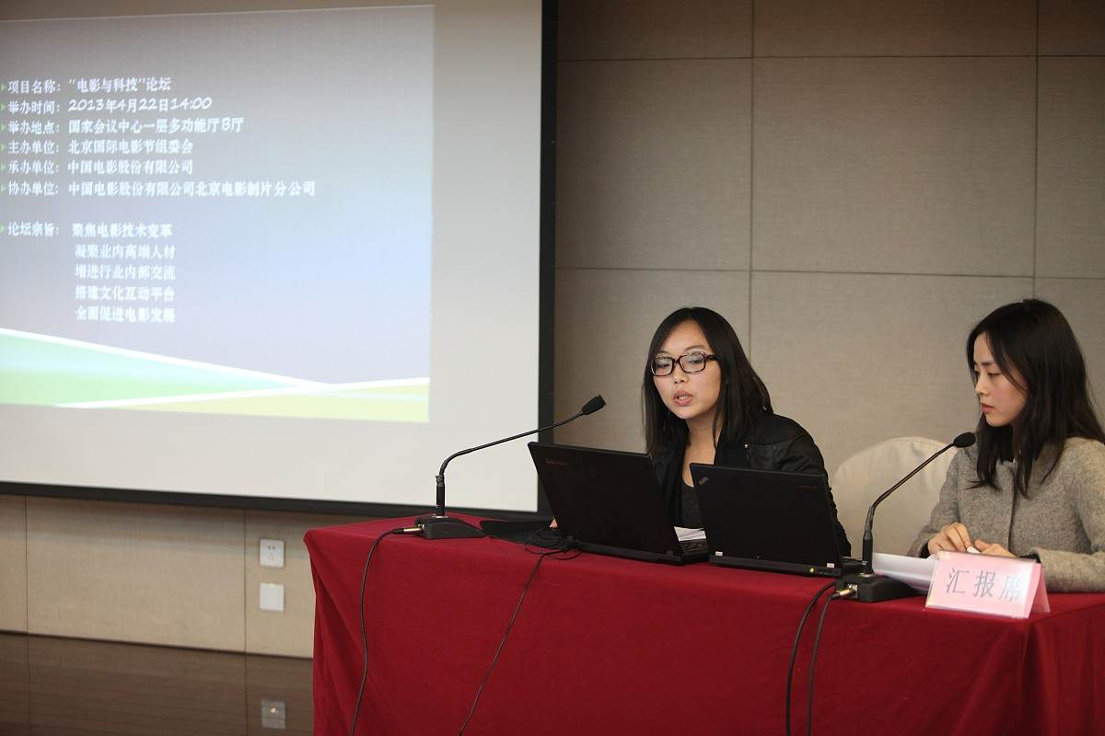
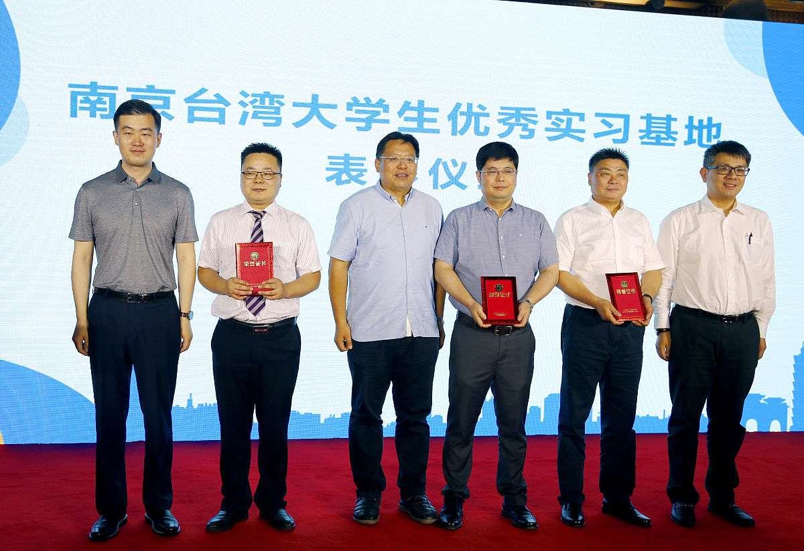
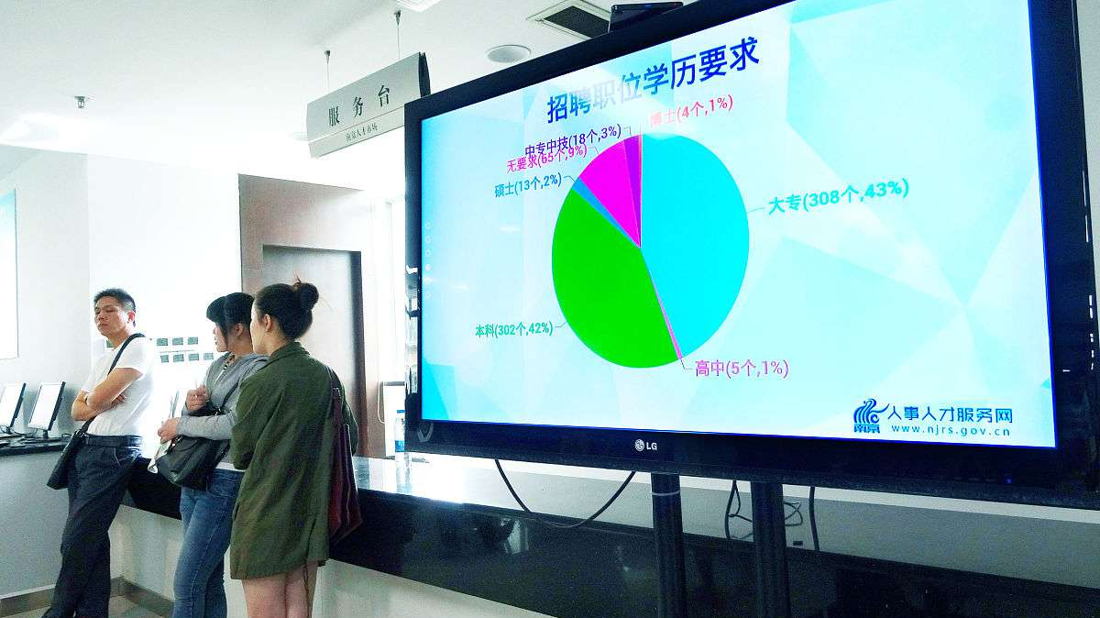
人才培养质量监控与评估体系建立
建立完善的教学质量监控体系，定期开展教学质量评估和专项检查，确保教学质量。
实施学生学业预警和帮扶制度，关注学生学业发展，提供及时有效的帮助和支持。
建立毕业生跟踪调查机制，了解毕业生就业情况和用人单位反馈，为人才培养提供有力支撑。

Slide 18
04
师资队伍建设与激励机制
Chapter

Slide 19
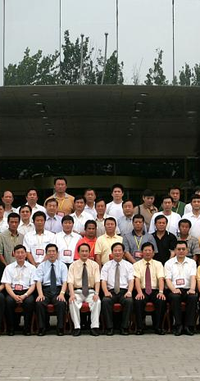

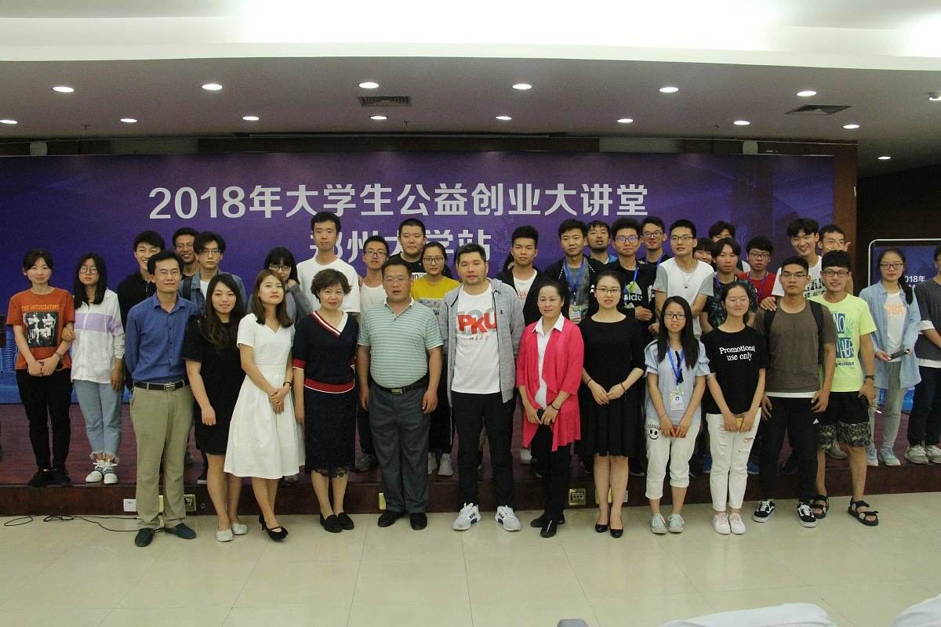
师资队伍结构现状及发展规划
师资队伍现状
介绍南京农业大学现有师资队伍的数量、结构、学科分布等基本情况。
发展规划
阐述学校未来师资队伍建设的目标、任务和措施，包括优化结构、提高素质、加强团队建设等方面。

Slide 20
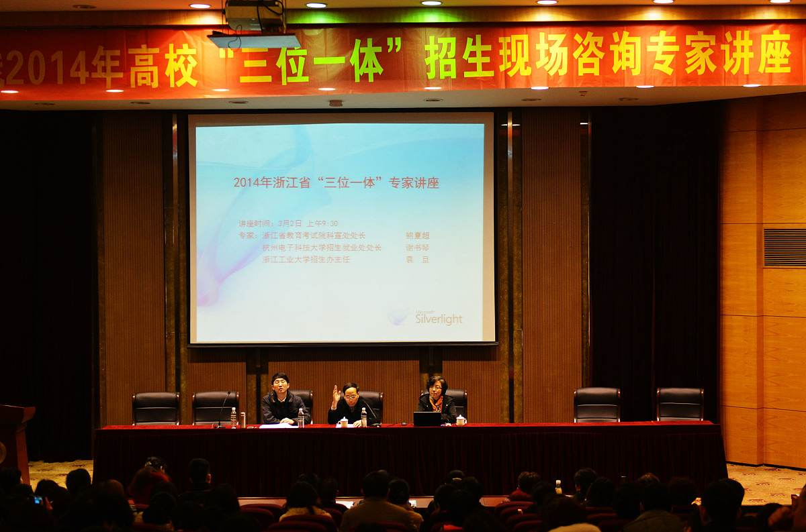
青年教师培养计划和引进策略
培养计划
详细说明学校对青年教师的培养计划，包括岗前培训、导师制、科研启动基金等措施。
引进策略
介绍学校引进青年教师的标准和程序，以及吸引优秀青年人才的政策和措施。

Slide 21
高层次人才引进和团队建设成果
高层次人才引进
团队建设成果
阐述学校引进高层次人才的政策、措施和成果，包括院士、长江学者、国家杰青等高层次人才的引进情况。
介绍学校在高层次人才团队建设方面取得的成果，包括创新团队、教学团队、科研团队等的建设情况。

Slide 22
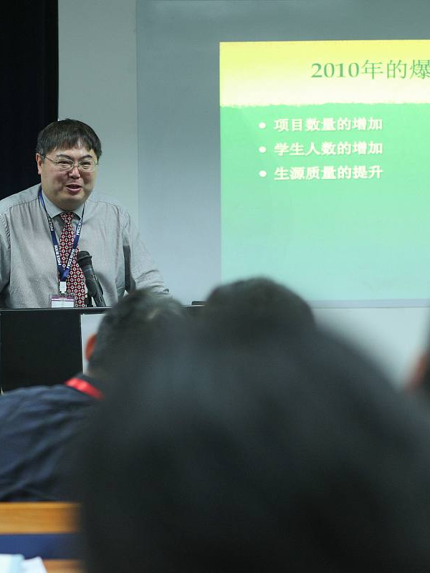
激励机制完善及考核评价体系改革
激励机制完善
说明学校在完善激励机制方面的措施，包括薪酬激励、职称晋升、学术奖励等方面。
考核评价体系改革
介绍学校在考核评价体系改革方面的探索和实践，包括建立以质量和贡献为导向的评价体系、推行分类评价等。

Slide 23
05
校园基础设施建设与后勤保障工作
Chapter

Slide 24
校园基础设施建设规划及实施进度
01
02
03
04
规划建设现代化教学楼、实验楼和图书馆，提升教学科研条件。
实施学生宿舍、食堂等生活设施建设，改善学生生活条件。
推进校园绿化、美化工程，打造宜居宜学的校园环境。
加强校园安全设施建设，完善监控、消防等系统，确保校园安全稳定。

Slide 25
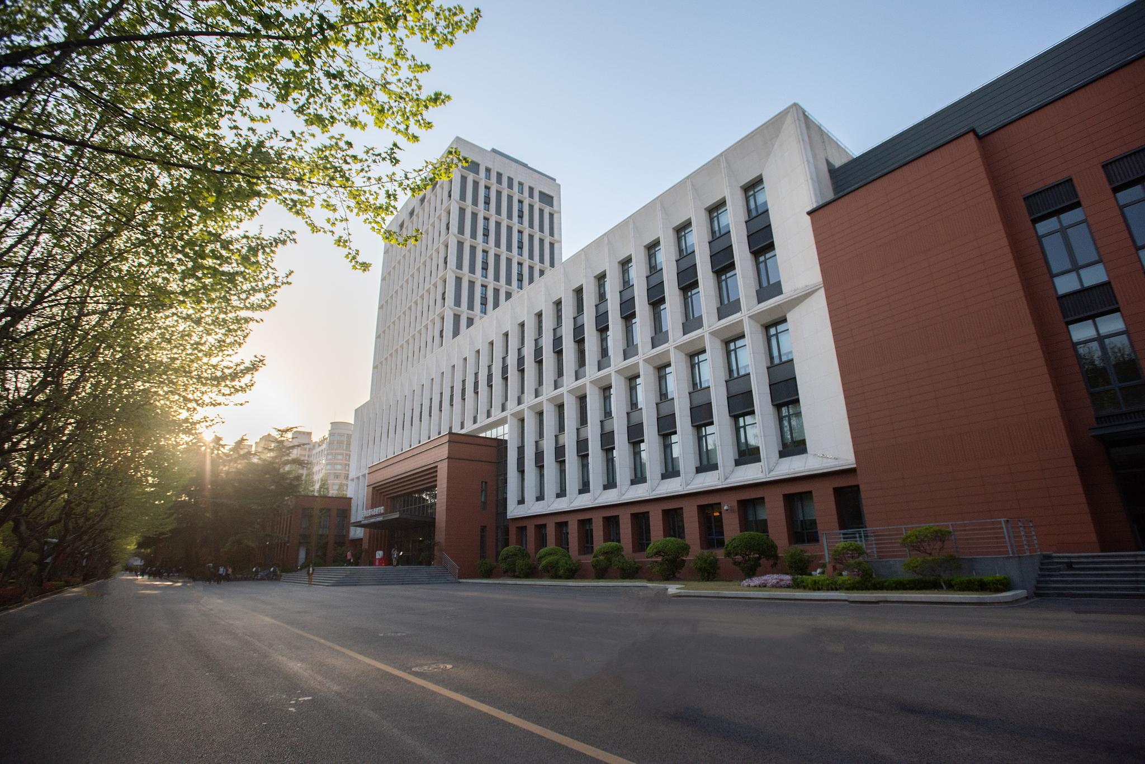
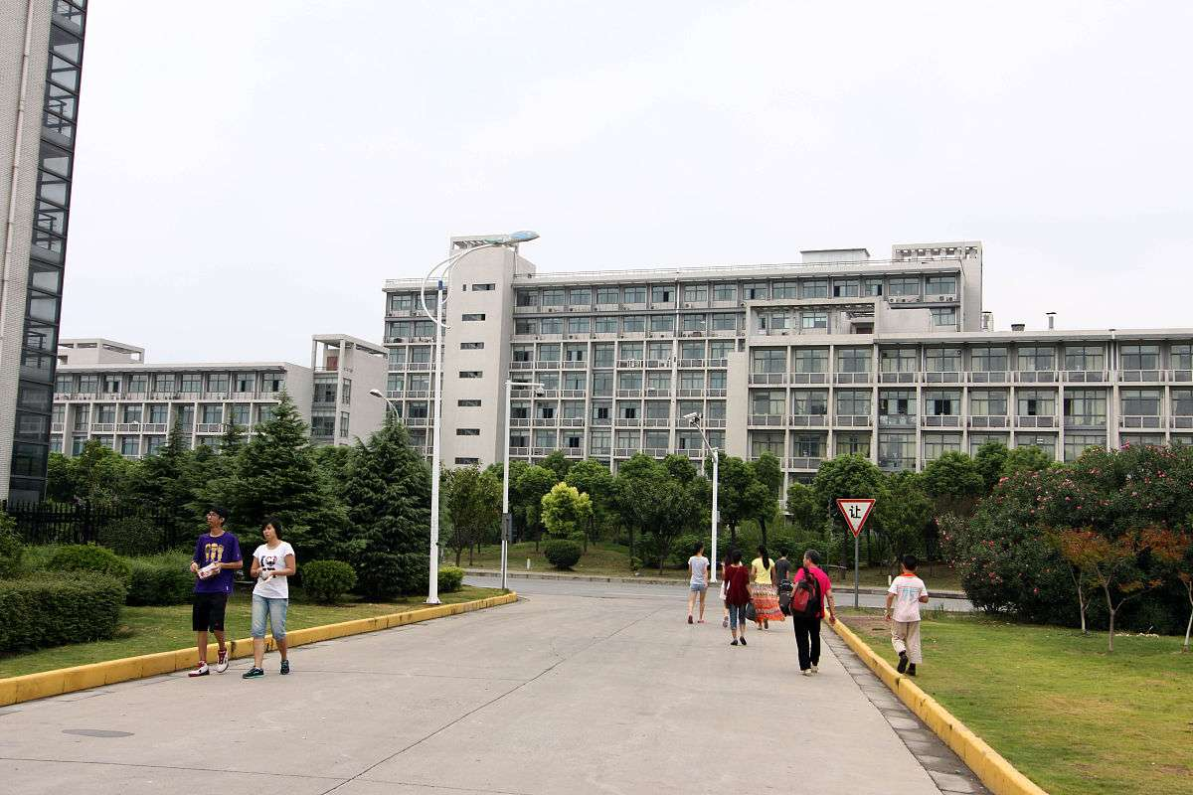
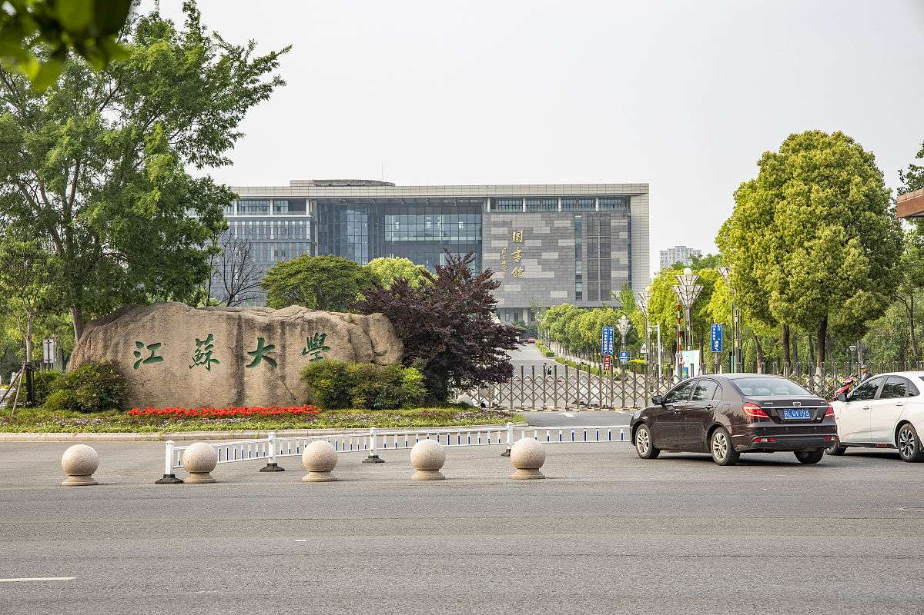
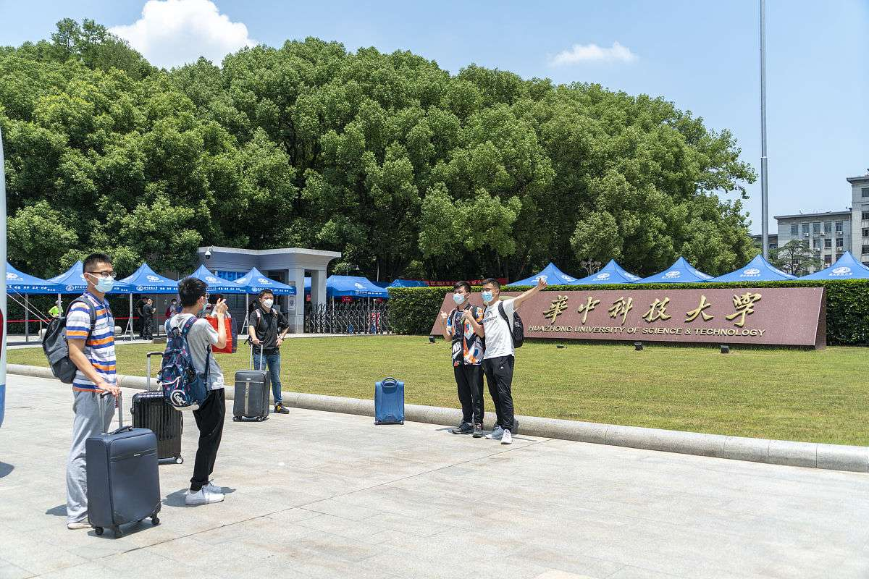
后勤服务保障能力提升举措
01
02
03
04
建立健全后勤服务管理体系，提高服务效率和质量。
加强后勤人员队伍建设，提升专业技能和服务意识。
推进后勤信息化建设，实现智能化、便捷化服务。
定期开展后勤服务质量评估和满意度调查，及时改进服务不足。

Slide 26
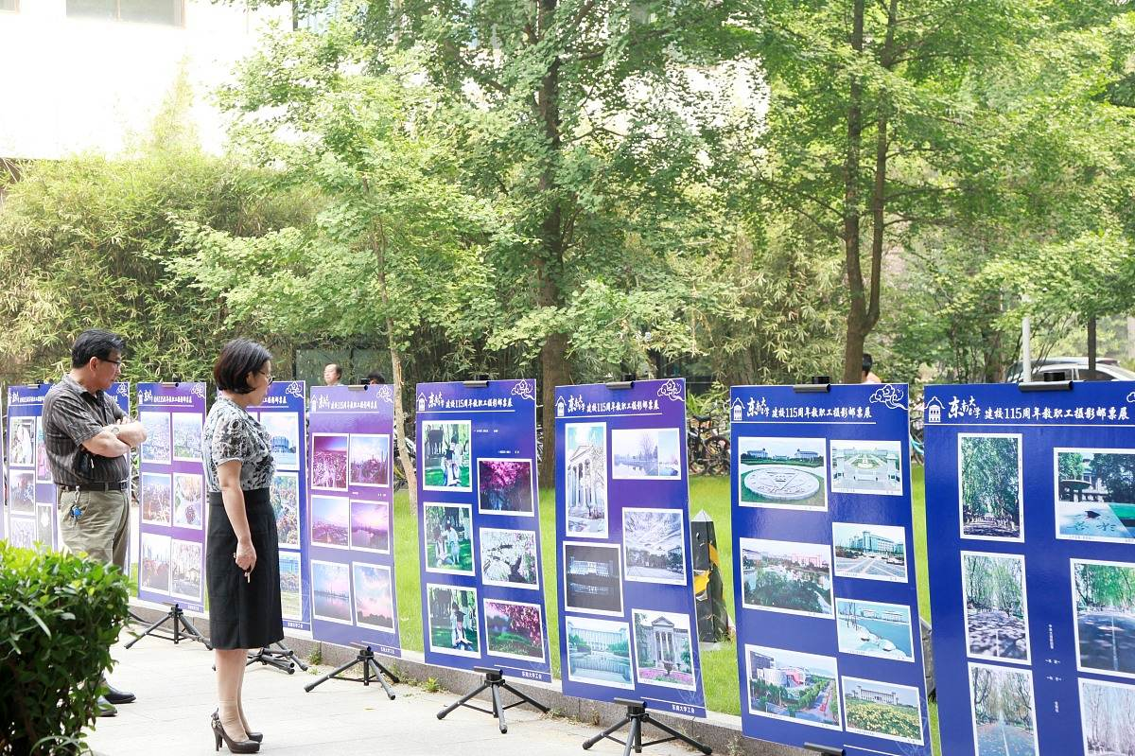
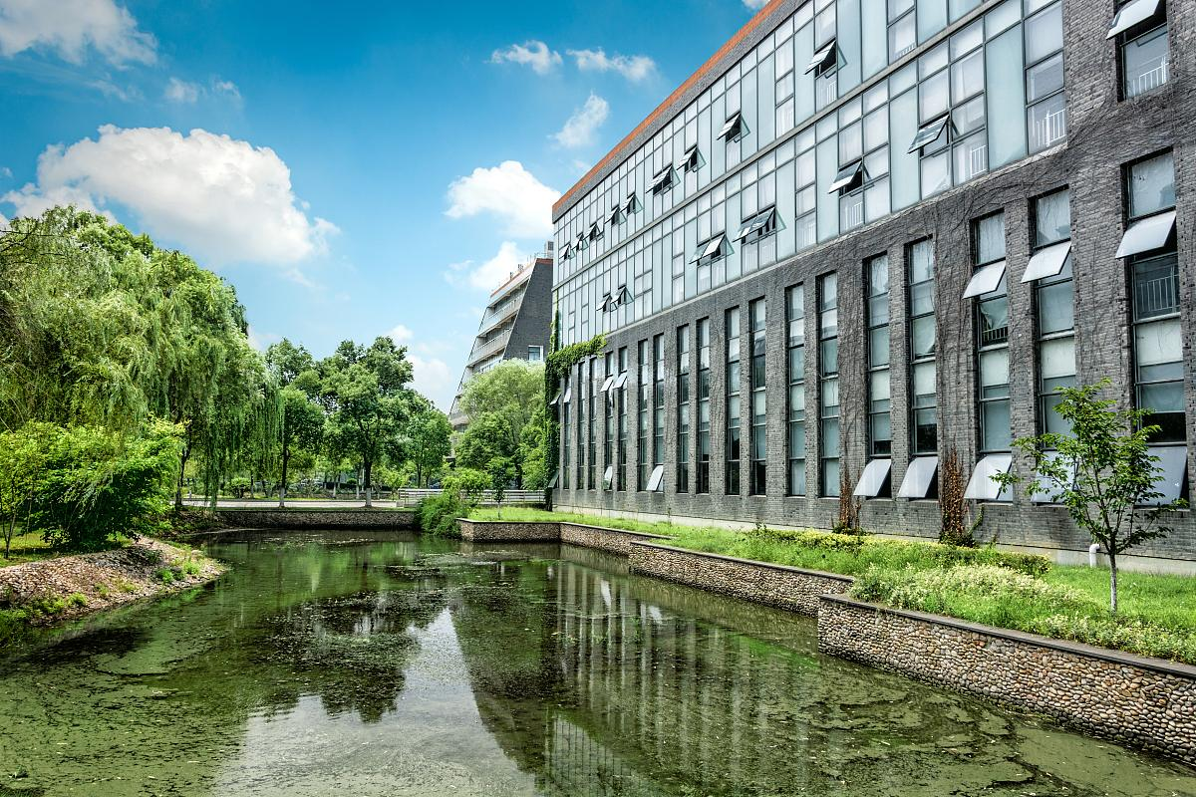
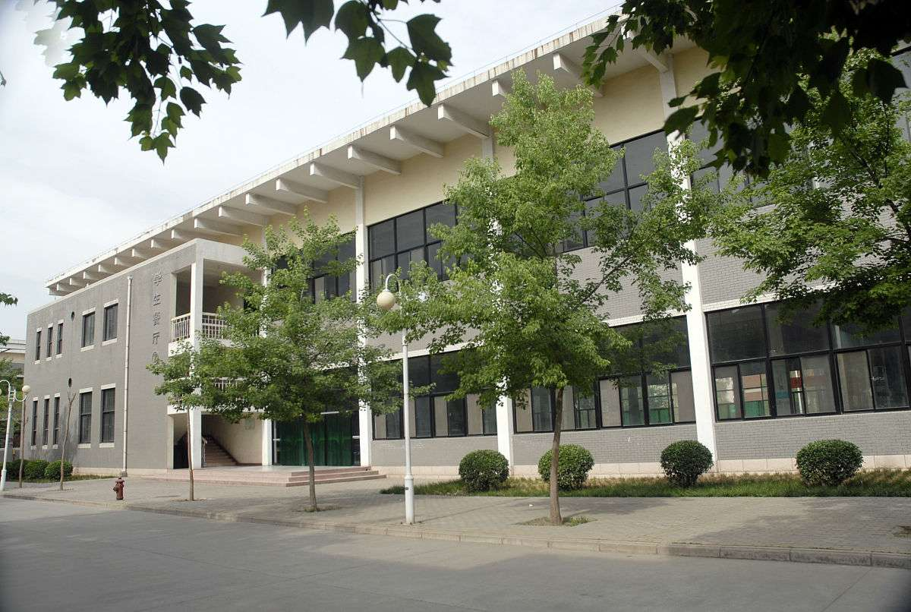
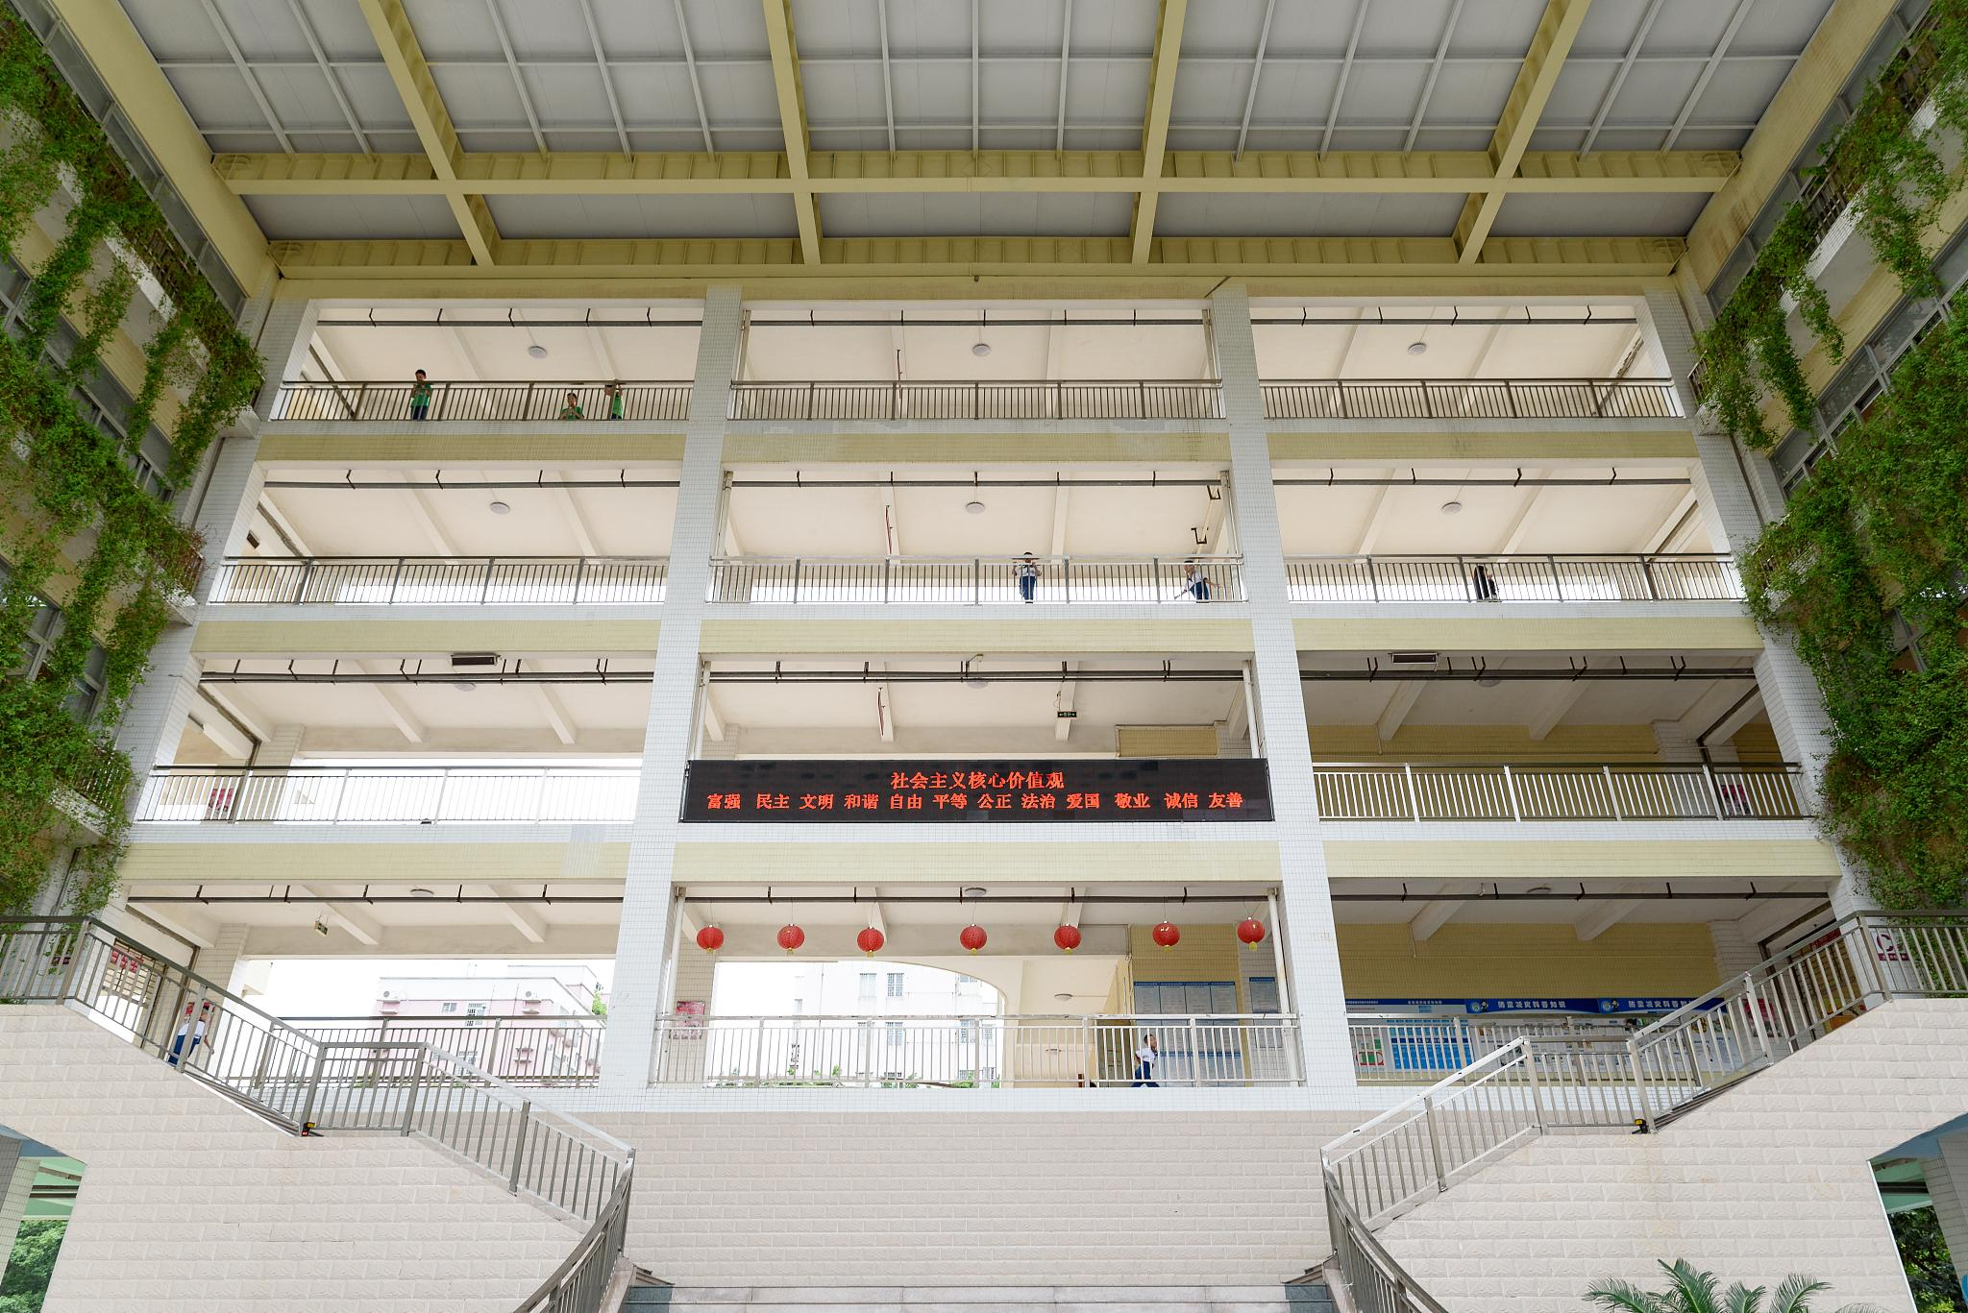
节约型校园建设成果展示
01
02
03
04
推广节能节水技术和设备，降低能源消耗和用水量。
加强废弃物分类处理和资源回收利用，减少环境污染。
开展节约型校园宣传教育活动，提高师生节约意识。
实施绿色采购制度，优先采购环保、节能产品。

Slide 27
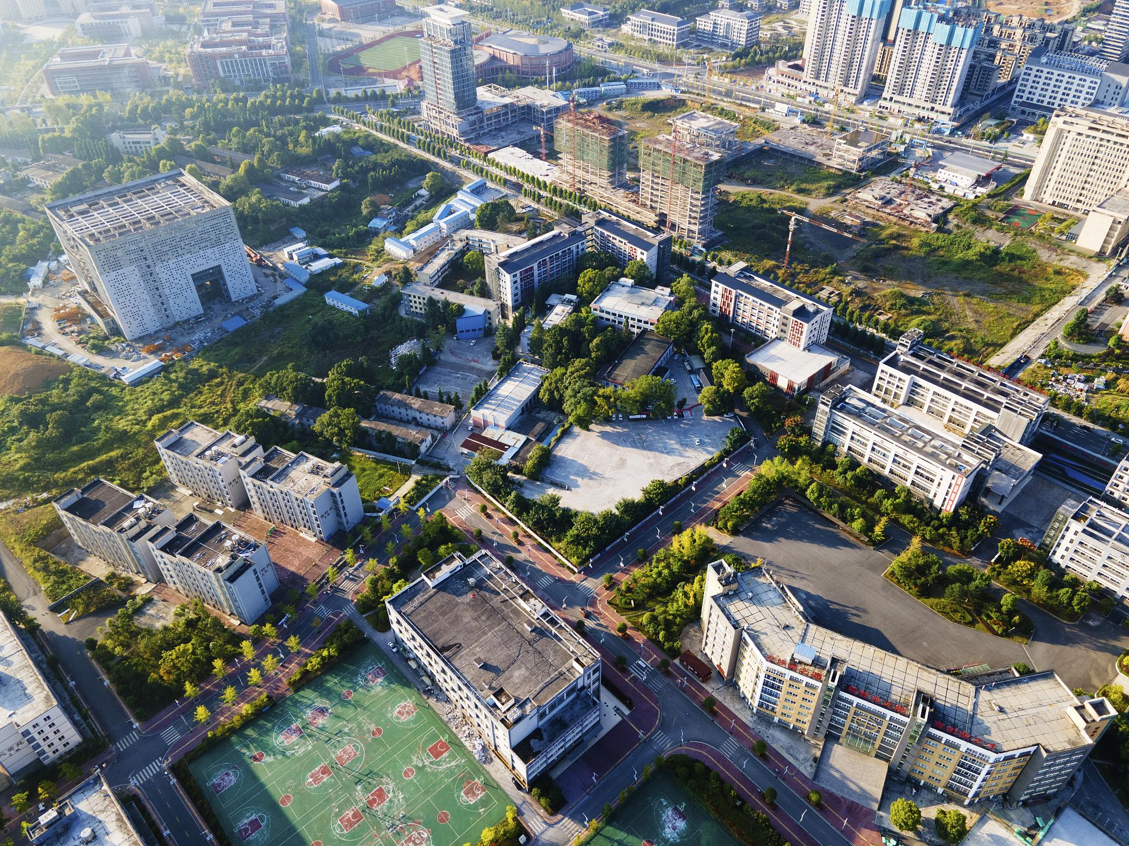
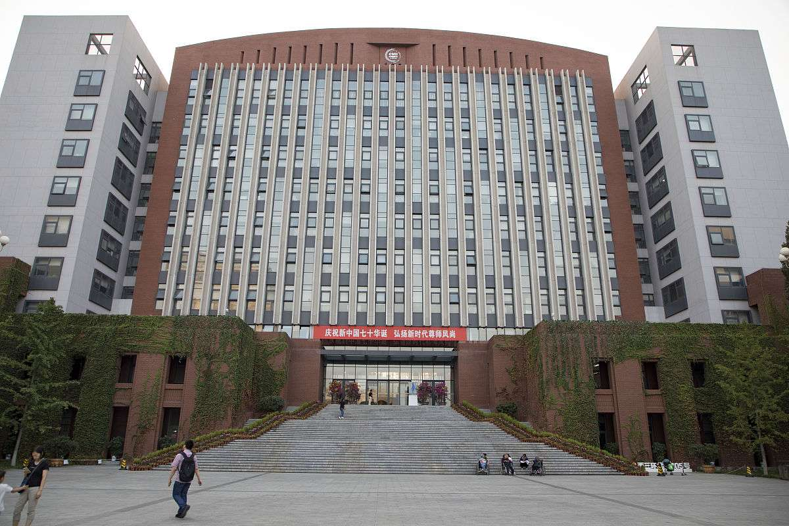
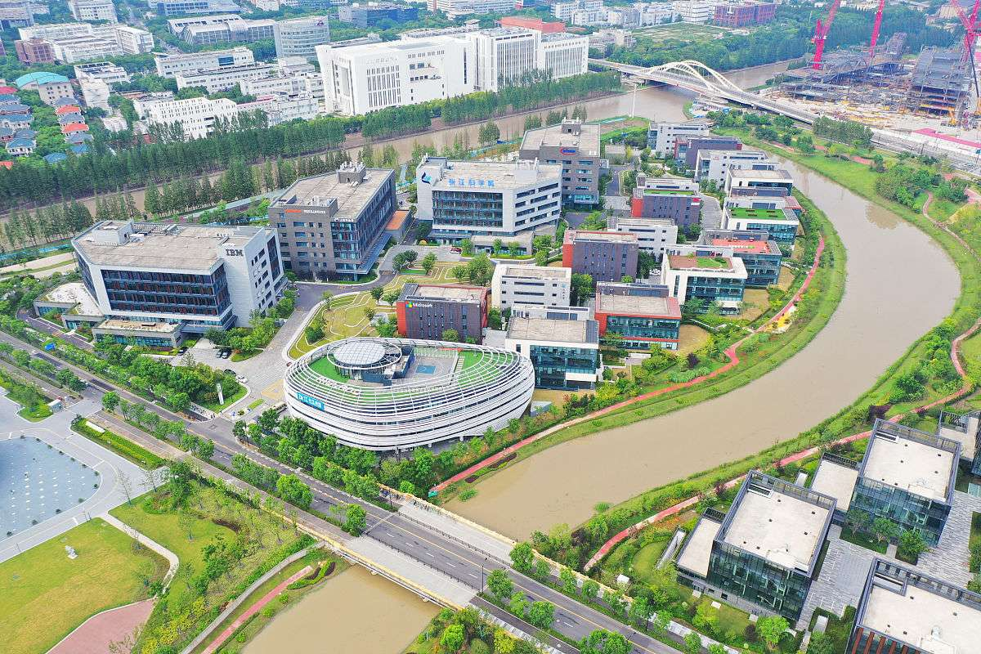
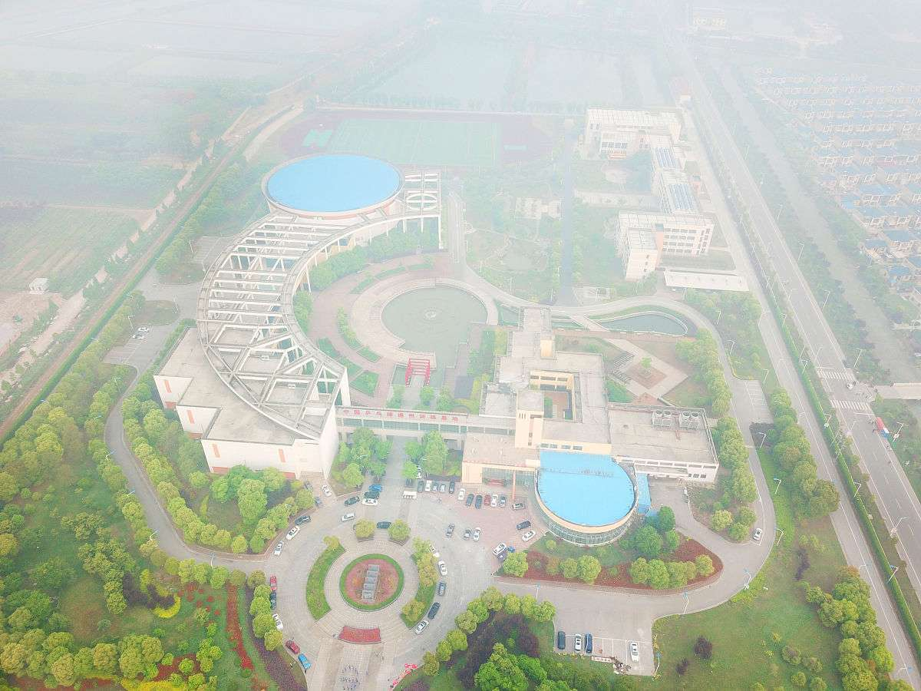
未来发展规划和重点项目推进计划
制定校园基础设施建设长期规划，分步实施重点项目。
加快推进智慧校园建设，提升信息化应用水平。
加强与地方政府和企业的合作，拓展校园建设资金来源。
持续关注国内外高校校园建设动态，借鉴先进经验和做法。

Slide 28
06
学生工作、招生就业与社会声誉
Chapter

Slide 29
学生工作特色活动开展情况
01
02
03
04
学术科技活动
文化艺术活动
社会实践活动
体育活动
定期举办各类学术讲座、科技竞赛，激发学生创新思维和实践能力。
开展丰富多彩的文艺演出、书画比赛等，提升学生艺术素养和审美情趣。
组织学生参与志愿服务、社会调研等，增强学生社会责任感和实践能力。
举办各类体育赛事和运动会，培养学生团队协作精神和体育竞技能力。

Slide 30
招生政策调整及录取结果分析
招生政策调整
录取结果分析
根据国家和地方政策，适时调整招生计划、专业设置和录取标准等。
对每年录取新生的成绩、专业志愿、地域分布等进行分析，为招生工作提供数据支持。
01
02
生源质量评估
03
招生宣传策略
通过调查问卷、新生入学测试等方式，评估新生综合素质和适应能力。
制定有效的招生宣传方案，提高学校知名度和吸引力。
04

Slide 31
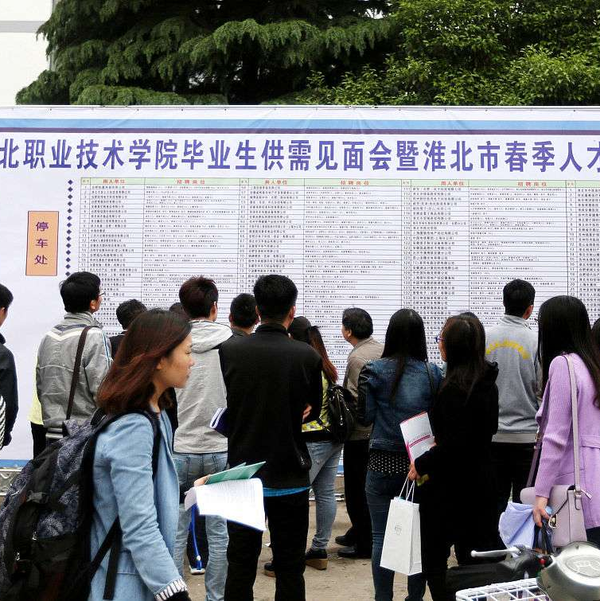
就业指导服务体系构建
就业指导课程
招聘信息发布
开设职业生涯规划、求职技巧等就业指导课程，帮助学生提高就业竞争力。
及时发布各类招聘信息和就业政策，为学生提供丰富的就业资源。
校企合作与实习基地建设
就业跟踪与反馈
与企业建立合作关系，共同打造实习基地和就业平台。
对已毕业学生进行就业跟踪调查，收集反馈信息，为就业指导工作提供改进依据。

Slide 32
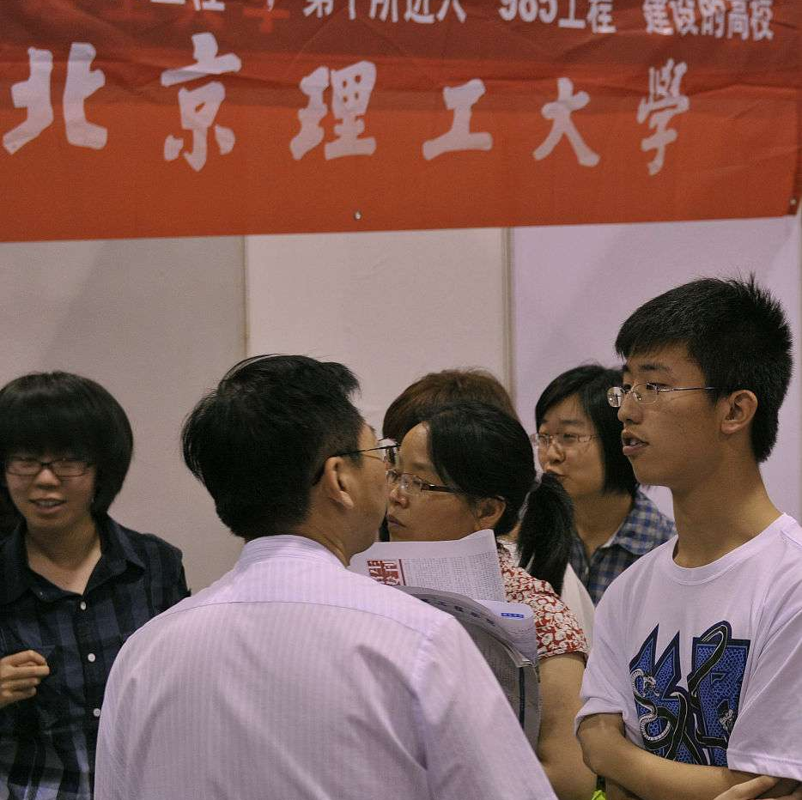
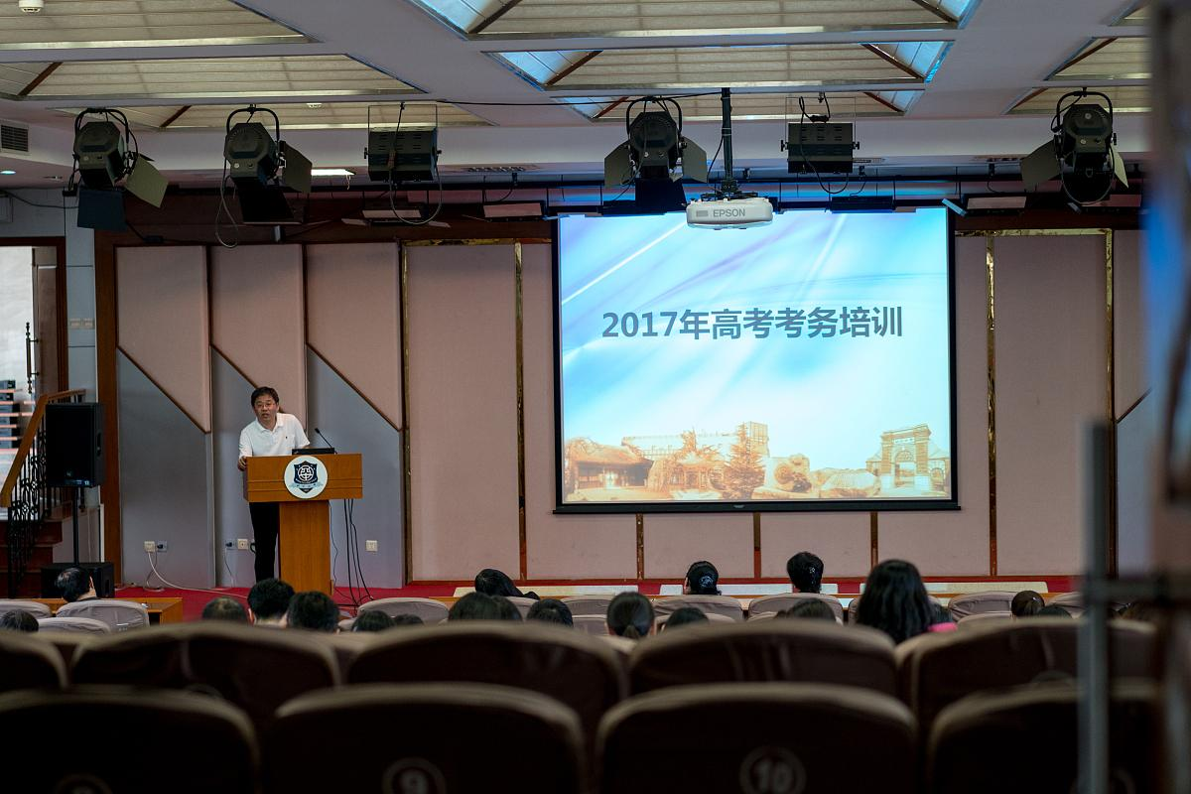
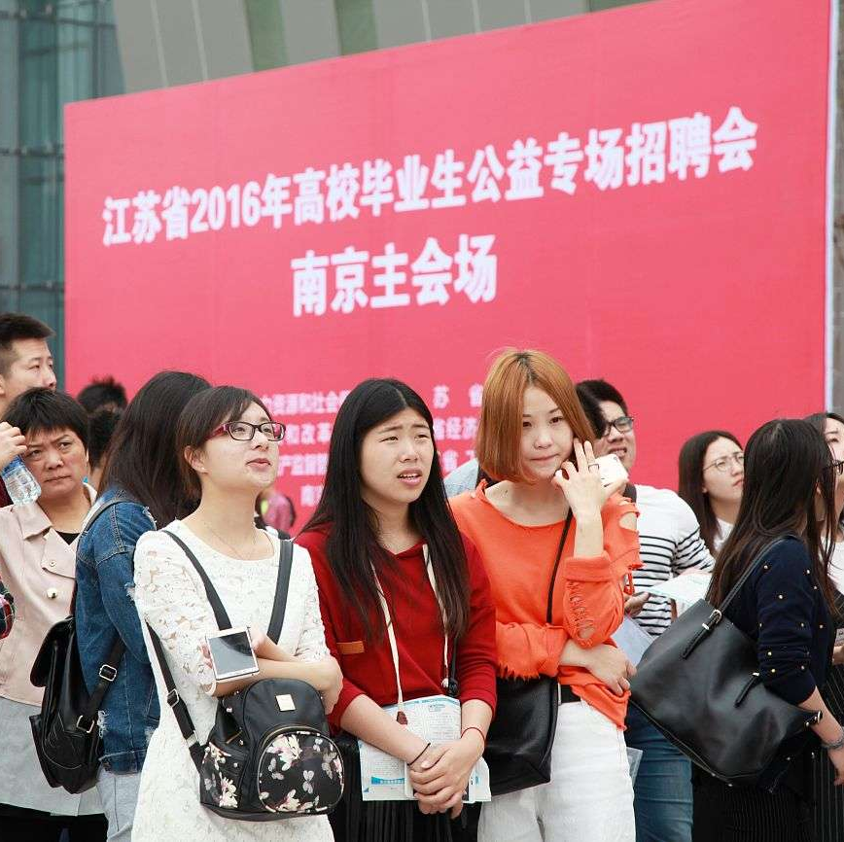
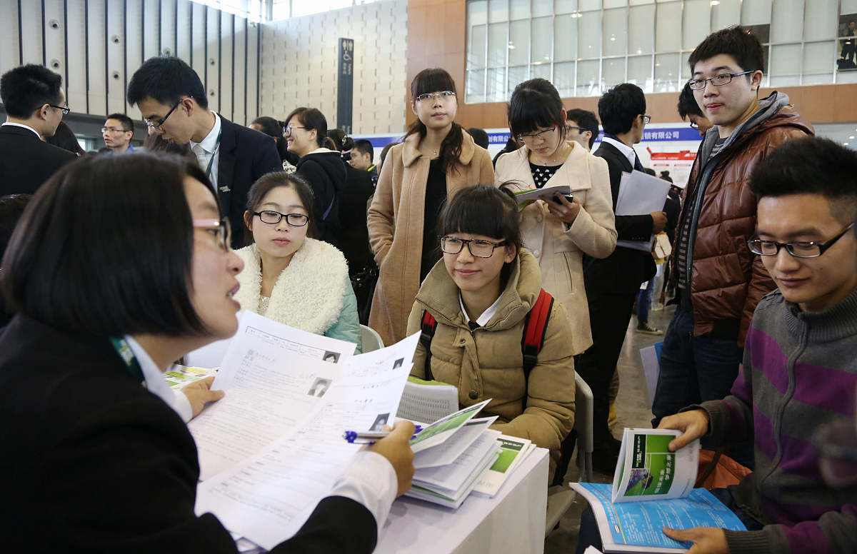
社会声誉提升策略
01
02
03
04
教学质量提升
科研成果转化
社会服务与贡献
品牌形象塑造
加强师资队伍建设，完善教学设施，提高教学质量和水平。
积极推动科研成果转化和应用，提高学校科研实力和影响力。
积极参与社会公益事业和公共服务，展现学校的社会责任感和担当精神。
加强学校品牌形象塑造和宣传，提高学校知名度和美誉度。

Slide 33
THANKS
感谢观看

